Slide 1
Городской конкурс «Мир большого спорта» Сюжетно-ролевая игра «Фигурное катание» в подготовительной к школе группе для детей с задержкой психического развития
МДОУ «Детский сад компенсирующего вида №111 «Медвежонок»
Подготовила и провела воспитатель
Булеева Елена Геннадьевна
г.Вологда 2014г.

Slide 2
Цель:
обогащение знаний о зимнем виде спорта Фигурное катание;
развитие желания у детей использовать в сюжетно-ролевых играх спортивную тематику

Slide 3
Задачи:
побуждать детей более широко и творчески использовать в играх полученные знания о проведении и участии в спортивном соревновании;
воспитывать доброжелательное отношение между детьми, умение учитывать желания товарищей, способствовать преодолению эгоцентризма, формированию совместной деятельности;
продолжать развивать самостоятельность в создании игровой среды;
формировать умение детей распределяться на подгруппы в соответствии с игровым сюжетом;
познакомить с новыми ролями (судья, фигурист, тренер, комментатор, болельщик) и их ролевыми действиями;
формировать патриотические качества личности через игру;
развивать инициативу, организаторские и творческие способности детей.

Slide 4
Оборудование:
олимпийская символика для оформления бортиков,
медали и призы,
фотоаппарат,
вывеска «Билетная касса»,
билеты,
судейские карточки,
флаги, шарфики и флажки для болельщиков,
Олимпийский факел

Slide 5
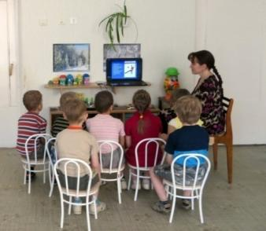
I этап
Обогащение представлений детей об организации, проведении спортивных соревнований:
презентации «Зимние Олимпийские игры», «Фигурное катание»;
беседы о работе тренера, спортивного судьи и комментатора;
просмотр мультфильма «Каток»;
лепка коллажа «Олимпийские игры»;
просмотр с родителями трансляции соревнований по телевизору, которые они будут отображать
в игре;
слушание песен «Олимпиада» - Непоседы,
«Гимн Олимпиады Сочи-2014»

Slide 6
II этап
Организация сюжетно-ролевой игры («игра в подготовку к игре»):
определение ситуаций взаимодействия (кассир - болельщик, тренер – спортсмен, болельщики -спортсмены, комментатор (воспитатель) – действия на стадионе), продумывание и сочинение событий, хода их развития;
создание предметно-игровой среды на основе организации продуктивной деятельности детей, сотворчества с воспитателем (изготовление медалей, билетов для болельщиков, карточек для оценок, символики Зимней Олимпиады);
распределение ролей;
совместная игровая деятельность воспитателя и детей

Slide 7
«Распределяем роли» -
по считалке;
через жеребьёвку (тянуть бумажку, с написанной на ней ролью);
по справедливости - с помощью Олимпийского талисмана (Мишка вспоминает кто в прошлой игре брал на себя главные роли, тот в этой игре займет второстепенные);
по желанию, если все дети согласны;

Slide 8
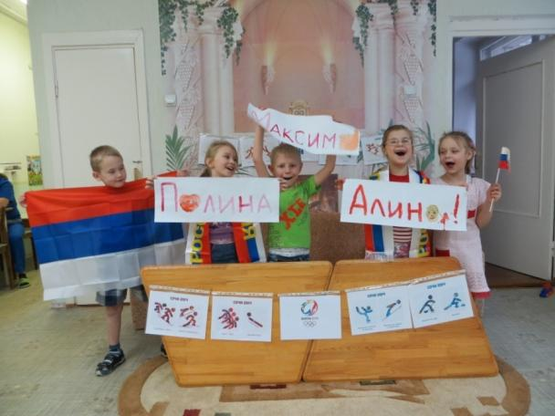
«Болельщики поддерживают фигуристов» - придумывание и рисование коллажей в поддержку участников соревнования, кричалок
- Мы болеем дни и ночи
За Россию в играх в Сочи!

Slide 9
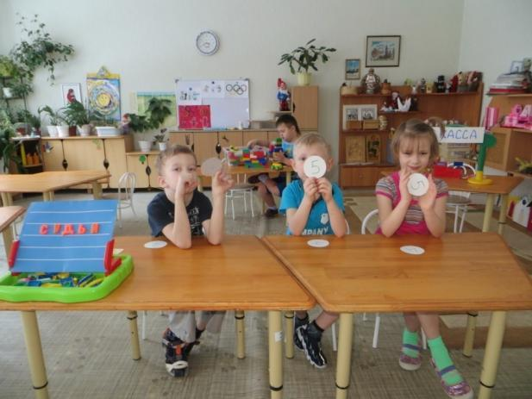
«Судейская работа» - судьи договариваются, как оценивать выступления, готовят карточки с оценками

Slide 10
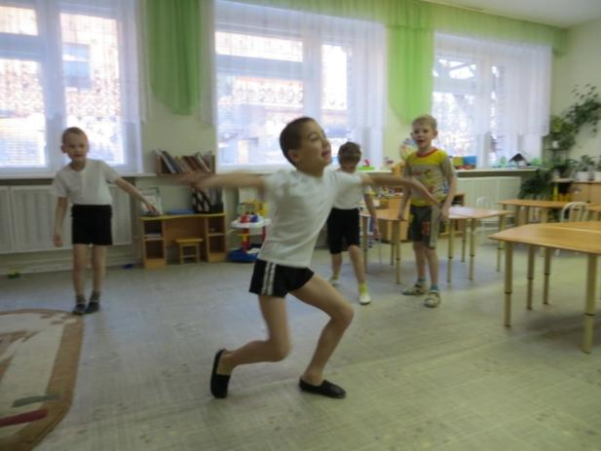
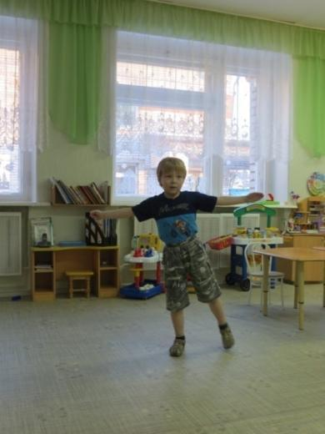
«Готовим выступление» - тренер вместе с фигуристами подбирает мелодию и движения к танцу

Slide 11
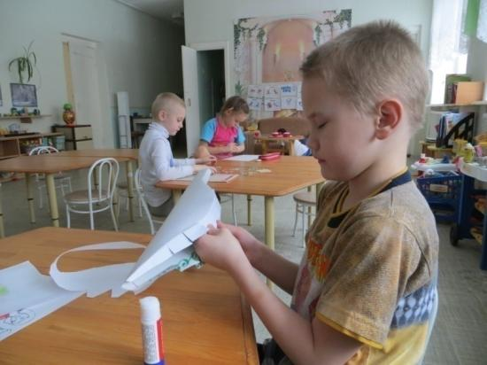
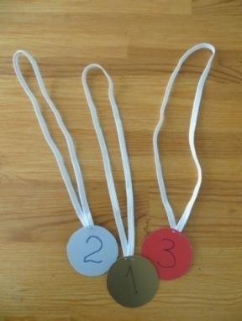
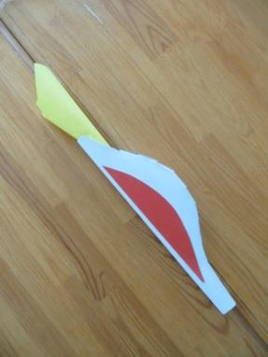
Придумывание наград, Олимпийского факела и их создание

Slide 12
III этап Игровая деятельность детей

Slide 13
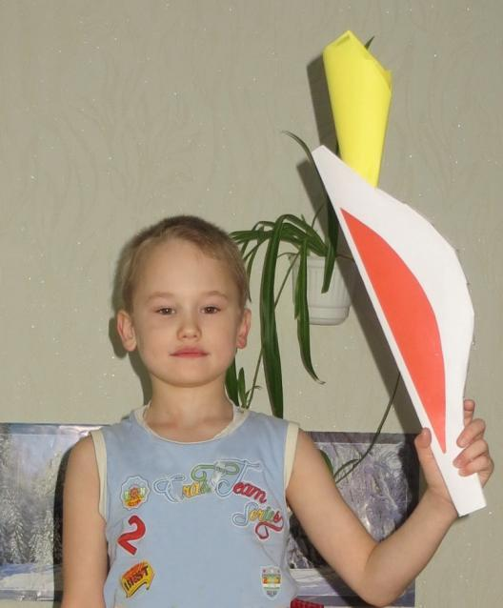
«Вынос Олимпийского факела под Гимн Олимпиады»

Slide 14
«Продажа билетов на соревнование» - приобретение билетов болельщиками за наличный и безналичный расчёт

Slide 15
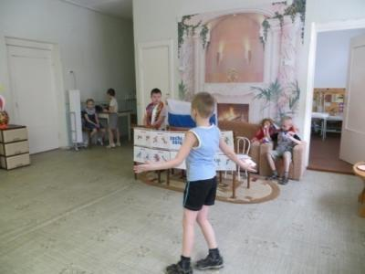
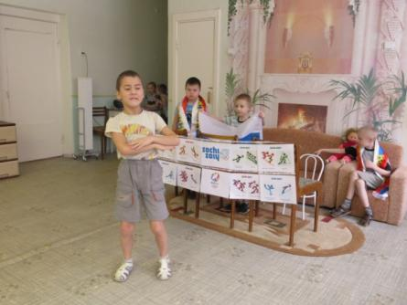
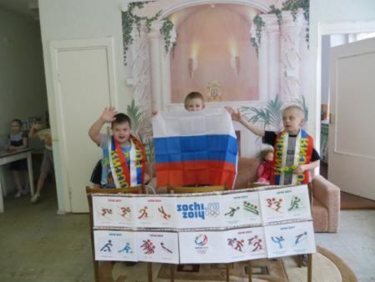
«Соревнование начинается» - напутствие тренером спортсменов, объявление комментатором о начале выступления фигуристов и о судейской работе, выступление фигуристов, поддержка болельщиками, фотографирование выступления

Slide 16
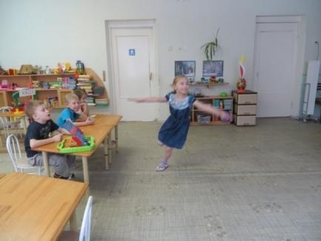
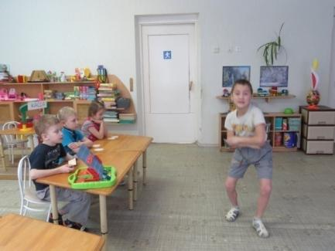
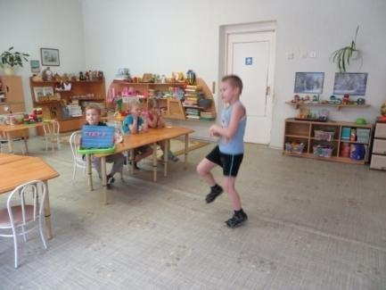
«Работа судей» - выставление оценок после каждого выступления, подсчёт голосов

Slide 17
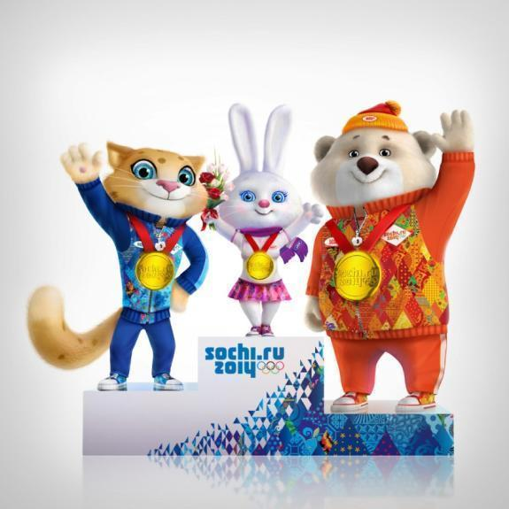
«Награждение победителей » - вручение наград, слушание гимна Российской Федерации

Slide 18
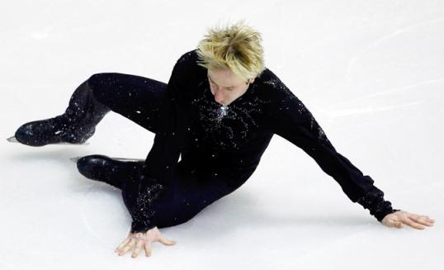
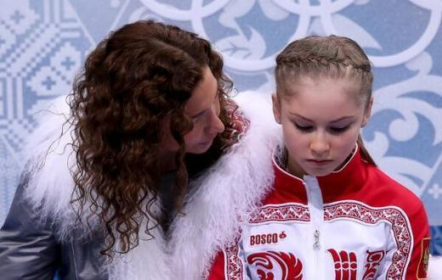
Создание проблемных ситуаций:
фигурист получил травму;
неудачное выступление спортсмена

Slide 19
Литература:
Виноградова Н.А., Позднякова Н.В. Сюжетно-ролевые игры для старших дошкольников. – Айрис-пресс. 2009
Интерактивная предметно-развивающая и игровая среда детского сада/Н. А. Виноградова, Н. В. Микляева – М.:Перспектива, 2011
Лебедева С.А. Игра и её развитие у детей. – Шуя изд-во. «Весть» ГОУ ВПО «ШГПУ» - 2007
Солнцева О.В. Дошкольник в мире игры. Сопровождение сюжетных игр детей. – СПб.; Речь; М.: Сфера, 2010
Спецкурc: Воспитание детей в игре. Венгер Л.А.. Сюжетно-ролевая игра и психическое развитие ребенка – М.: А.П.О., 1994.
Урунтаева Г.А. Дошкольная психология М.:Издательский центр «Академия», 2006

Slide 20
Благодарим за внимание
Наш адрес:
Гоголя ул., д. 37, г. Вологда, 160035
Тел. (8172) 54 37 12,
Факс (8172) 54 86 98
E-mail: dou111@vologda.edu.ru

